Slide 1

Alcohols，phenols and Ether
第七章 醇、酚和醚

Slide 2
醇、酚、醚可看成是水分子中的氢原子被烃基所取代的产物，属烃的含氧衍生物。
通式：R-OH 脂肪醇；Ar-R-OH 芳香醇；
Ar-OH 酚；
R-O-R` 脂肪醚、Ar-O-Ar 芳醚。
如果硫化氢分子中的氢原子被烃基取代，则得到硫醇、硫酚、硫醚。R-SH、 Ar-SH、 R-S-R`

Slide 3
第一节 醇
醇可以看成是烃分子中的氢原子被羟基（-OH）取代后生成的衍生物（R-OH）。
羟基（-OH）是醇的官能团。
一、醇的结构、分类和命名
1 、醇的结构
C-O键和O-H键都是强极性键

Slide 4
2、醇的分类
根据羟基数目：一元醇、二元醇和多元醇。
一元醇 二元醇 三元醇
根据所连的碳原子不同：
一级醇（伯醇） 二级醇（仲醇） 三级醇（叔醇）
根据所含碳原子数目：
< C₄
C₅ ~ C₁₁
> C₁₂
低级醇 中级醇 高级醇

Slide 5
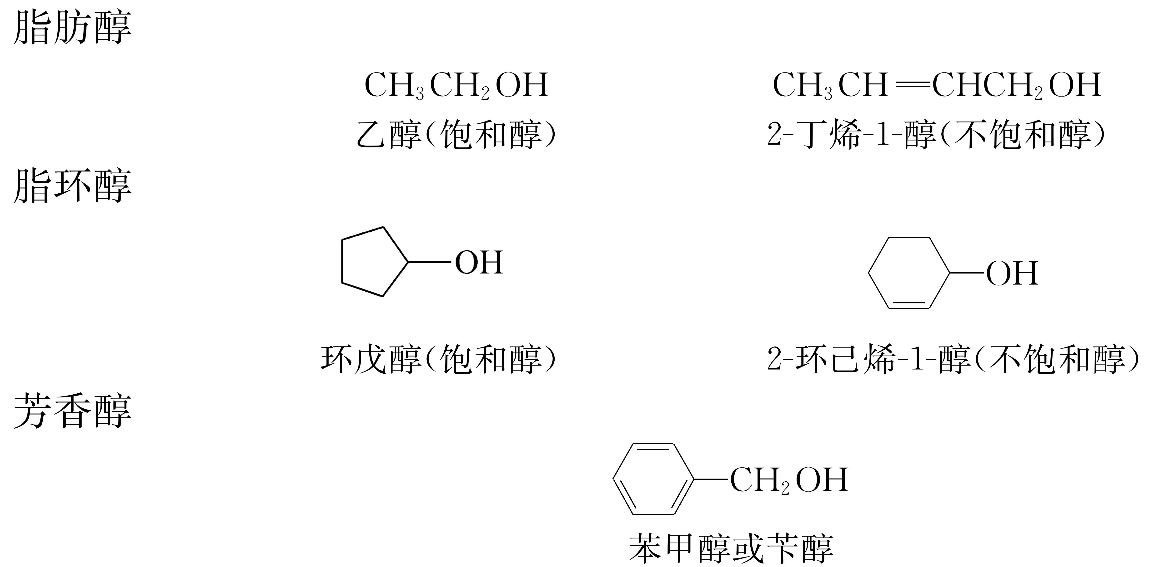
根根据分子中烃基的类别：
脂肪醇、脂环醇和芳香醇（芳环侧链有羟基的化合物）。
两个羟基连在同一碳上的化合物不稳定，这种结构会自发失水，故同碳二醇不存在。另外，烯醇是不稳定的，容易互变成为比较稳定的醛和酮。
OH
CH=CH₂ CH₃CHO
烯醇式结构 羰基式结构
互变异构

Slide 6
3、醇的命名
a. 俗名 如乙醇俗称酒精，丙三醇称为甘油等。
b. 简单的一元醇用普通命名法命名。
c. 甲醇衍生物。
三苯甲醇

Slide 7
d. 系统命名法(材料)
结构比较复杂的醇，采用系统命名法。选择含有羟基碳的最长碳链为主链，以羟基的位置最小编号，称为某醇。
选长链——含羟基碳； 编位次——羟基始。
注意与卤代烷的区别

Slide 8
多元醇的命名，要选择含-OH尽可能多的碳链为主链，羟基的位次要标明。

Slide 9
二、醇的物理性质
1、沸点
a. 比相应的烷烃的沸点高100-120 ℃（形成分子间氢键的原因）, 如乙烷的沸点为-88.6 ℃，而乙醇的沸点为78.3℃。
b. 比分子量相近的烷烃的沸点高, 如乙烷(分子量为30)的沸点为-88.6 ℃,甲醇(分子量32)的沸点为64.9 ℃。
c. 含支链的醇比直链醇的沸点低，如正丁醇（117.3）、异丁醇（108.4）、叔丁醇（88.2）。

Slide 10
2、溶解度
a. 甲、乙、丙醇与水以任意比混溶（与水形成氢键的原因）；
b. C₄以上则随着碳链的增长溶解度减小（烃基增大，其遮蔽作用增大，阻碍了醇羟基与水形成氢键）；
c. 分子中羟基越多，在水中的溶解度越大，沸点越高。如乙二醇（bp=197 ℃）、丙三醇（bp=290 ℃）可与水混溶。

Slide 11
3、结晶醇的形成
低级醇与一些无机盐（如：MgCl₂、CaCl₂、CuSO₄等）形成结晶状的分子化合物 － 结晶醇（醇化物）
MgCl₂· 6 CH₃OH
CaCl₂· 4 C₂H₅OH
CaCl₂· 4 CH₃OH
用途：除去有机溶剂中少量的醇
将醇与其它有机物分开
危害：不可用MgCl₂、CaCl₂、CuSO₄等来干燥低级醇

Slide 12
三、醇的化学性质
分子中的C—O键和O—H键都是强的极性键，这是醇易于发生反应的两个部位。 又由于受-OH吸电子效应(-I)的影响，使得α-H、β-H具有一定的活性。除此之外，羟基氧上有孤对电子，可以作为碱或亲核试剂，所以醇的反应都发生在这五个部位上。

Slide 13
1、与活泼金属的反应（酸性）
Na与醇的反应比与水的反应缓慢的多，反应所生成的热量不足以使氢气自燃，故常利用醇与Na的反应销毁残余的金属钠，而不发生燃烧和爆炸。
CH₃CH₂O⁻ 的碱性比OH⁻强，所以醇钠极易水解。
醇的反应活性： CH₃OH > 伯醇（乙醇） > 仲醇 > 叔醇
pKa： 15.09 15.93 > 19

Slide 14
羟基的氢原子活性取决于O—H键的断裂难易程度。叔醇羟基的氧受到三个供电子基团（R）的影响，使氧原子上的电子云密度较高，氢原子和氧原子结合得也较牢。而伯醇羟基的氧原子只受到一个供电子基团（R）的影响，使氧原子上的电子云密度较低，O—H的氢受到的束缚较小，所以易被取代。
醇钠(RONa)是有机合成中常用的碱性试剂。醇钠的用途：
1. 醇钠在有机合成中用作碱性试剂，其碱性比NaOH还强。
2. 醇钠也常作分子中引入烷氧基（RO-）的亲核试剂。
3. 醇还可与其它活泼金属反应：如Mg，Al，生成醇镁、醇铝。

Slide 15
卤代烃与醇钠RONa反应（ Williamson醚合成法）
卤代烷与醇钠作用，卤原子被烷氧基取代而生成醚，这种制备混合醚的方法称为Williamson醚合成法。
这个反应所用的卤代烃一般是伯卤代烷、烯丙基卤代烃和苄基卤代烃。仲、叔卤代烷与醇钠反应时，主要发生消除反应生成烯烃。

Slide 16
碱性
好的离去基团
Boron trifluoride
好的离去基团

Slide 17
2、与氢卤酸反应（制卤代烃的重要方法）
(1) 反应速度与氢卤酸的活性和醇的结构有关。
HX的反应活性： HI > HBr > HCl
醇的活性次序： 烯丙式醇 > 叔醇 > 仲醇 > 伯醇 > CH₃OH

Slide 18
(2) 醇与卢卡斯（Lucas）试剂（浓盐酸和无水氯化锌）的反应：
Lucas试剂可用于区别伯、仲、叔醇，但一般仅适用于3-6个碳原子的醇。原因： 1-2个碳的产物（卤代烷）的沸点低，易挥发。大于6个碳的醇（苄醇除外）不溶于卢卡斯试剂，易混淆实验现象。

Slide 19
(3) 醇与HX的反应为亲核取代反应，伯醇为S_{N}2历程，叔醇、烯丙醇为S_{N}1历程，仲醇多为 S_{N}1历程。
A. S_{N}1： 烯丙醇、苄醇、叔醇、仲醇。
这是因为按S_{N}1机理进行反应时，可能发生分子重排的结果。

Slide 20
B. S_{N}2：大多数伯醇，且没有重排反应。
β位上有支链的伯醇、仲醇与HX的反应常有重排产物生成。
这是因为空间位阻较大，不利于按S_{N}2历程进行反应。若按S_{N}1历程进行反应，虽然生成的中间体是稳定性很小的伯碳正离子，反应速率较慢，但因伯碳正离子可重排为稳定的叔碳正离子，故得到的是重排产物。

Slide 21
3、与卤化磷和亚硫酰氯反应

Slide 22
4. 与酸反应（成酯反应）
（1）与无机酸反应
醇与无机含氧酸硫酸、硝酸、磷酸反应生成无机酸酯。
某酸某酯
硝酸某酯
亚硝酸某酯
硫酸氢某酯
高级醇的硫酸酯是常用的合成洗涤剂之一。如 C₁₂H₂₅OSO₂ONa（十二烷基硫酸钠）。

Slide 23
（2）与有机酸反应

Slide 24
5、脱水反应
醇与催化剂共热即发生脱水反应，随反应条件而异可发生分子内或分子间的脱水反应。
(1) 分子内脱水生成烯烃
醇的脱水反应活性： 3º R-OH > 2º R-OH > 1º R-OH

Slide 25
醇脱水反应的特点：
a. 主要产物遵从札依采夫规则，例如：

Slide 26
b. 用硫酸催化脱水时，有重排产物生成，遵循E1机理。

Slide 27
(2) 分子间脱水生成醚
同分子内脱水的条件相似，温度稍低，产物为醚，发生此反应的为伯醇。
仲醇和叔醇在酸催化下加热，主要产物为烯。
该反应是制备醚的一种方法，一般用于制备简单醚，如果使用两种不同的醇进行反应，产物为三种醚的混合物，无制备意义。

Slide 28
Mechanism
本质：亲核取代反应

Slide 29
6、氧化和脱氢(材料)
（1）氧化
伯醇、仲醇分子中的α-H原子，由于受羟基的影响易被氧化。
常用的氧化剂：
A. 伯醇被氧化为羧酸
此反应可用于检查醇的含量，例如，检查司机是否酒后驾车的分析仪就是根据此反应原理设计的。在100ml血液中如含有超过80mg乙醇（最大允许量）时，呼出的气体所含的乙醇即可使仪器得出正反应。（若用酸性KMnO₄，只要有痕迹量的乙醇存在，溶液颜色即从紫色变为无色，故仪器中不用KMnO₄）。

Slide 30
B. 仲醇一般被氧化为酮。
C. 叔醇一般难氧化，在剧烈条件下氧化则碳链断裂生成小分子氧化物。

Slide 31
（2）脱氢
伯、仲醇的蒸气在高温下通过催化活性铜时发生脱氢反应，生成醛和酮。（工业上）

Slide 32
四、多元醇的反应
1、螯合物的生成
2、与高碘酸H₅IO₆ （HIO₄）反应
邻位二醇与高碘酸在温和条件下进行氧化反应，具有羟基的两个碳原子的C—C键断裂而生成醛、酮、羧酸等产物。
这个反应是定量进行的，可用来定量测定1，2-二醇的含量（非邻二醇无此反应 ）。

Slide 33
五、醇的制备
1、由烯烃制备
A．烯烃的水合

Slide 34
B．硼氢化—氧化反应
立体选择性：顺式加成；
区域选择性：反马加成—硼加到位阻较小的双键碳上

Slide 35
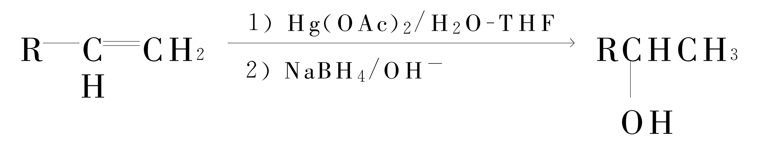
C．羟汞化—去汞还原反应
立体选择性：反式加成
区域选择性：马氏加成-OH加到双键位阻大的一端（H少的一端）

Slide 36
2、由醛、酮制备
（1）醛、酮与格氏试剂反应
用格氏试剂与醛酮作用，可制得伯、仲、叔醇。
注意：1. 反应的第一步要绝对无水，因此两步一定要分开。
2. 制格氏试剂的底物应无易与格氏试剂反应的基团。

Slide 37
（2）醛、酮的还原
醛、酮分子中的羰基用还原剂（NaBH₄，LiAlH₄）还原或催化加氢可还原为醇。
不饱和醛、酮还原时，若要保存双键，则应选用特定还原剂。如： NaBH₄，LiAlH₄。

Slide 38
3、由卤代烃水解
此法只适用于相应的卤代烃比醇容易得到的情况。

Slide 39
六、重要的醇
1、甲醇
有毒性，甲醇蒸气与眼接触可引起失明，误服10 ml失明，30 ml致死。
2、乙二醇制法
乙二醇是合成纤维“涤纶”等高分子化合物的重要原料，又是常用的高沸点溶剂。乙二醇可与环氧乙烷作用生成聚乙二醇。聚乙二醇工业上用途很广，可用作乳化剂、软化剂、表面活化剂等。

Slide 40
第二节 酚
一、酚的结构、分类和命名
C，O均为sp²杂化
O与苯环形成p-π共轭，共轭的结果：
*1. 增强了苯环上的电子云密度
*2. 增加了羟基上的解离能力
O
1、结构
通式为Ar—OH，羟基直接与芳环相连。酚分子中氧原子为sp²杂化，酚羟基中氧原子上的一对未共用电子对所在的p轨道，与苯环的大Π键平行，它们是共轭的，为p-π共轭体系。为此，氧原子上的电子云密度降低，O—H键被削弱，对H的作用减弱，有利于氢原子离解为质子，使酚表现出酸性。

Slide 41
2、分类
根据所连接芳环的不同，可分为苯酚，萘酚，蒽酚等；
按分子中羟基的数目可分为一元酚，二元酚，以及多元酚。

Slide 42
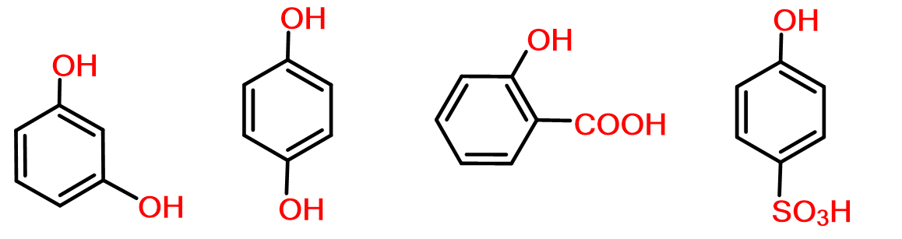
3、命名
一般以苯酚为母体命名，再加上其他取代基的名称和位次。若芳环上有羧基、磺酸基等时，按取代基优先次序规则把羟基看作是取代基来命名。

Slide 43
3、命名
一般以苯酚为母体命名，再加上其他取代基的名称和位次。若芳环上有羧基、磺酸基等时，按取代基优先次序规则把羟基看作是取代基来命名。

Slide 44
二、 酚的物理性质
1、大多数酚是结晶形固体，少数烷基酚(例：间甲基苯酚)为高沸点液体；
2、能形成分子间氢键，产生缔合作用，沸点较高；
3、由于芳基较大，水中溶解度较小；
4、具有特殊气味；
5、苯酚又称石炭酸，在煤焦油中发现，具腐蚀性和杀菌能力。

Slide 45
三、 酚的制备
1、磺酸盐碱熔法
2、氯苯水解法

Slide 46
3、异丙苯氧化法

Slide 47
四、 酚的化学性质
酚的化学性质与醇相似，但由于-OH所连的碳原子为sp²杂化，且羟基氧上的孤电子对与苯环共轭。因此，酚的性质既表现在羟基和苯环上，又受到二者的相互影响。

Slide 48
1、酚羟基的反应
(1) 酸性
酚羟基上的氧原子的孤电子对可与苯环的大Π键产生p-π共轭，从而使O-H被削弱，导致酸性增加。酸性强于水，与NaOH作用发生中和反应。

Slide 49
苯酚在碱溶液中的溶解度大于水中。
由于H₂CO₃的pK_{a1}=6.37; pK_{a2}=10.25。因此，在酚钠溶液中通入CO₂可使苯酚游离出来，但苯酚可与Na₂CO₃作用生成酚钠。

Slide 50
当苯环上连有吸电子基团时，酚的酸性增强；连有供电子基团时，酚的酸性减弱。

Slide 51
(2) 与FeCl₃的显色反应
大多数酚能与FeCl₃溶液发生显色反应，不同的酚显示出不同的颜色，故此反应可用来鉴定酚。
紫色
与FeCl₃的显色反应并不限于酚，具有烯醇式结构的脂肪族化合物也有此反应。
适用：苯酚，萘酚及其衍生物
用途：鉴别苯酚
（鉴别具有烯醇结构的化合物）
颜色：蓝色，紫色为主
烯醇结构

Slide 52
(3) 成醚和成酯反应
A. 酚醚的生成
酚不能分子间脱水成醚，酚醚一般是由酚在碱性溶液中与烃基化试剂作用生成。
在有机合成上常利用生成酚醚的方法来保护酚羟基。

Slide 53
B.酚酯的形成及Fries重排
酚直接酯化较困难，一般与酸酐或酰卤反应得到酚酯。
酚酯是用于制备酚酮的原料，其反应称为费瑞斯重排，需在路易斯酸催化下进行。高温下产物以邻位为主，较低温度下产物以对位为主。

Slide 55
2、芳环上的亲电取代反应
羟基是强的邻对位定位基，由于羟基与苯环的P-π共轭，使苯环上的电子云密度增加，亲电取代反应容易进行。
（1）卤代反应
苯酚与溴水在常温下可立即反应生成2，4，6-三溴苯酚白色沉淀。
如需要制取一溴代苯酚，则反应要在非极性溶剂（CS₂，CCl₄）和低温下进行。

Slide 56
（2）硝化
苯酚比苯易硝化，在室温下即可与稀硝酸反应。
邻硝基苯酚易形成分子内氢键而成螯环，这样就削弱了分子内的引力；而对硝基苯酚不能形成分子内氢键，但能形成分子间氢键而缔合。因此邻硝基苯酚的沸点和在水中的溶解度比其异构体低得多，故可随水蒸气蒸馏出来。

Slide 57
（3）磺化

Slide 58
（4）傅-克反应
酚进行傅-克反应不能用AlCl₃作催化剂，因为AlCl₃能与酚形成络合物而失去活性：ArOH+AlCl₃==ArOAlCl₂+HCl。一般可用其它路易斯酸H₃PO₄、H₂SO₄、HF、BF₃、ZnCl₂等

Slide 59
3、氧化反应
酚易被氧化为醌等氧化物，氧化物的颜色随着氧化程度的深化而逐渐加深，由无色而呈粉红色、红色以致深褐色。
对苯醌
注意：
因所用氧化剂通常都有颜色，反应前后颜色变化不明显，故一般不用于鉴别
磺化、硝化等反应时应注意反应条件，以免被氧化

Slide 60
对苯醌可做为亲双烯体发生Diels—Alder反应

Slide 61
第三节 醚
一、醚的结构，分类和命名(材料)
1、结构

Slide 62
2、分类

Slide 63
3、命名
简单醚在“醚”字前面写出两个烃基的名称。例如，乙醚、二苯醚等。
混醚 是将小基排前大基排后；芳基在前烃基在后，称为某基某基醚。
3. 结构复杂的醚用系统命名法命名。把醚看成是烃的烷氧衍生物，取较长的烃基做母体

Slide 64
4. 环醚
环氧化合物

Slide 65
大环多醚

Slide 66
二、醚的物理性质（化工）
大多数醚为无色、易挥发、易燃烧液体。醚分子间不能以氢键相互缔合，沸点与相应的烷烃接近，比醇、酚低得多。
醚分子有极性，且含电负性较强的氧，所以在水中与水形成氢键，因此在水中有一定的溶解度，溶解度比烷烃大。
醚能溶解许多有机物，并且活性非常低，是优良的有机溶剂。

Slide 67
三、醚的化学性质
醚是一类不活泼的化合物，对碱、氧化剂、还原剂都十分稳定。在酸性不强的体系中，醚可作为溶剂。
醚在常温下与金属Na不起反应，可以用金属Na来干燥。
醚的稳定性仅次于烷烃。
但醚的稳定性是相对的，由于醚键（C-O-C）的存在，它又可以发生一些特有的反应。

Slide 68
1、钅羊盐的生成（碱性）
醚的氧原子上有未共用电子对，能接受强酸中的H⁺ 而生成钅羊盐。
钅羊盐是一种弱碱强酸盐，仅在浓酸中才稳定，遇水很快分解为原来的醚。利用此性质可以将醚从烷烃或卤代烃中分离出来。
常用于分离提纯醚
形成“好”的离去基团
Ability to form oxonium 形成钅羊盐的能力

Slide 69
醚还可以和路易斯酸（如BF₃、AlCl₃、RMgX）等生成钅羊盐。
钅羊盐的生成使醚分子中C-O键变弱，因此在酸性试剂作用下，醚键会断裂。
2、醚链的断裂
在较高温度下，强酸能使醚键断裂，使醚键断裂最有效的试剂是浓的氢碘酸（HI）。

Slide 70
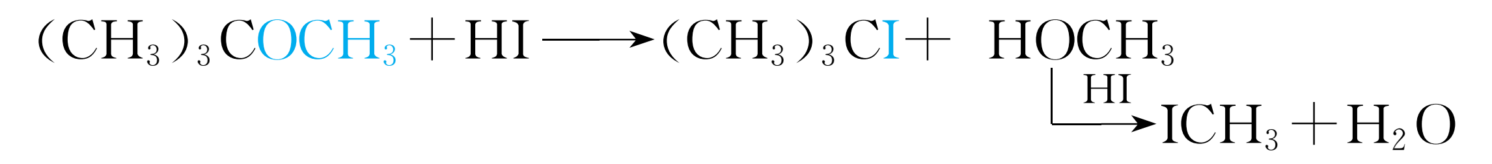
注意事项：
1）断裂醚键常用试剂
常用试剂：HI 或 KI + H₃PO₄
2）混合醚碳氧键断裂顺序
三级烷基 > 二级烷基 > 一级烷基 > 甲基 > 苯基

Slide 71
对于烷基芳基醚，由于芳基与氧原子形成p-π共轭体系，芳氧键比较牢固；因而与浓HI作用时，总是断裂烷氧键，生成酚和碘代烷。
苯甲醚与氢碘酸的反应是定量完成的。生成的碘甲烷可以与硝酸银的乙醇溶液反应。根据生成的碘化银的量，可计算出原分子中甲氧基的含量，这一方法叫做蔡塞尔（Zeisel）甲氧基测定法。

Slide 72
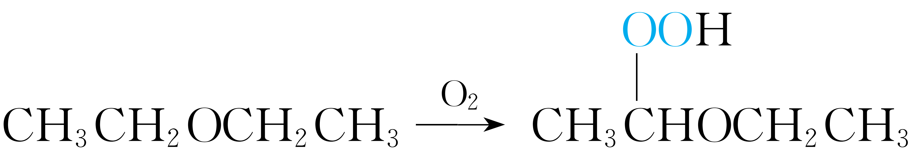
3、过氧化物的生成
醚长期与空气接触下，会慢慢生成不易挥发的过氧化物。
过氧化物不稳定，加热时易分解而发生爆炸，因此，醚类应尽量避免暴露在空气中，一般应放在棕色玻璃瓶中，避光保存。
蒸馏放置过久的乙醚时，要先检验是否有过氧化物存在，且不要蒸干。
检验方法：硫酸亚铁和硫氰化钾混合液与醚振摇，有过氧化物则显红色。

Slide 73
除去过氧化物的方法：
（1）加入还原剂5%的FeSO₄于醚中振摇后蒸馏。
（2）储存时在醚中加入少许金属钠。
四、醚的制备
1、醇脱水
此法只适用于制简单醚，且限于伯醇，仲醇产量低，叔醇在酸性条件下主要生成烯烃。

Slide 74
2、威廉姆逊合成法（A.W.Williamson）
威廉姆逊合成法是制备混合醚的一种好方法。是由卤代烃与醇钠或酚钠作用而得。
威廉姆逊合成法中通常选用伯卤代烷与醇钠为原料。因为醇钠即是亲核试剂，又是强碱，仲、叔卤代烷（特别是叔卤代烷）在强碱条件下主要发生消除反应而生成烯烃。

Slide 76
卤代烃一般选用较为活泼的伯卤代烃(一级卤代烃)、烯丙型、苄基型卤代烃，也可用硫酸酯或磺酸酯。
本法既可以合成对称醚，也可以合成不对称醚。
酚不能分子间脱水成醚，酚醚一般是由酚在碱性溶液中与烃基化试剂作用生成。
在有机合成上常利用生成酚醚的方法来保护酚羟基。

Slide 77
五、 重要的醚
环氧乙烷是最简单的环醚，是一个很重要的有机合成中间体。故给予重点讨论。
1、物理性质
无色有毒气体，易液化，与水混溶，溶于乙醇、乙醚等有机溶剂。一般贮存于钢瓶中。
2、化学性质
环氧乙烷化学性质活泼，在酸或碱催化下能与多种试剂反应，形成一系列重要工业原料。

Slide 78
A. 在酸催化下，环氧乙烷可与水、醇、卤化氢等含活泼氢的化合物反应，生成双官能团化合物。

Slide 79
B. 在碱催化下，环氧乙烷可与RO⁻，NH₃，RMgX等反应生成相应的开环化合物。

Slide 80
C. 环氧乙烷与RMgX反应 ，是制备增加两个碳原子的伯醇的重要方法。

Slide 81
D. 不对称的三元环醚的开环反应存在着一个取向问题，一般情况是：酸催化条件下亲核试剂进攻取代较多的碳原子；碱催化条件下亲核试剂进攻取代较少的碳原子。

Slide 82
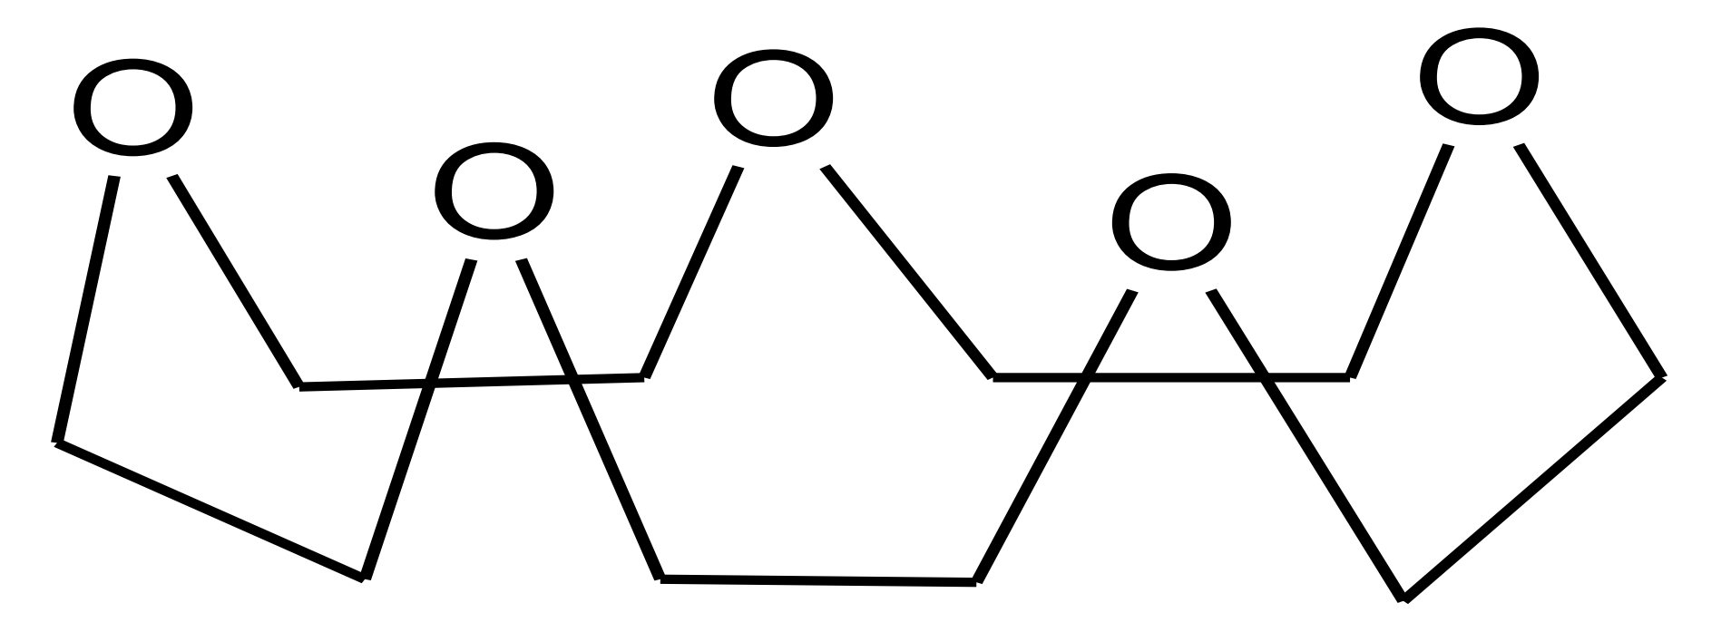
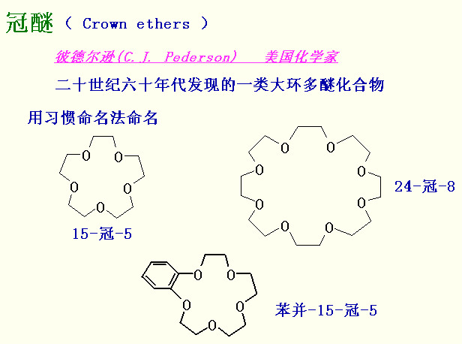
3. 大环多醚（冠醚）

Slide 83
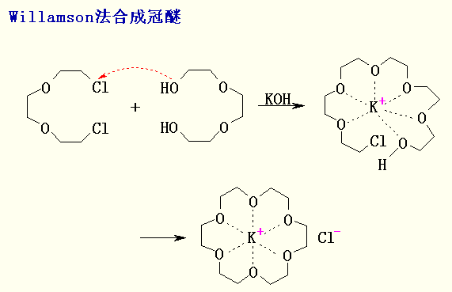

Slide 84
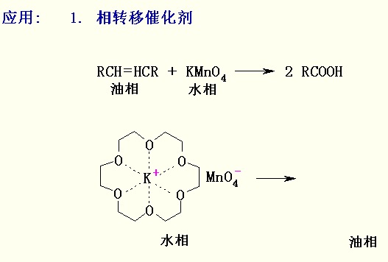

Slide 85
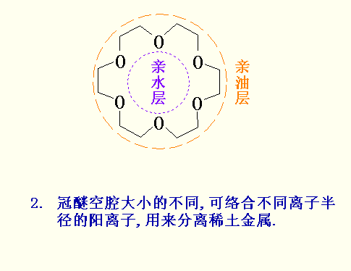

Slide 86
本章小结
1 掌握醇、酚、醚的命名；
2 了解醇、酚、醚的结构与性质特点；
3 熟练掌握醇、酚、醚的主要化学性质：
⑴ 掌握伯/仲/叔醇的鉴别方法：卢卡斯试剂；
⑵ 酚的鉴别:①溴的水溶液-白色沉淀；
②FeCl₃显色-烯醇式结构化合物；
⑶ 芳环上的取代反应：羟基使芳环活化，因此酚比苯更易进行取代反应-卤化、硝化、磺化等，且生成多元取代物；
⑷ 醇的脱水反应活性：分子内/分子间脱水。

